Slide 1
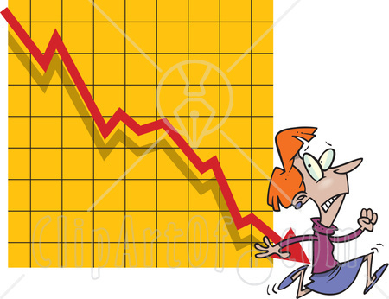

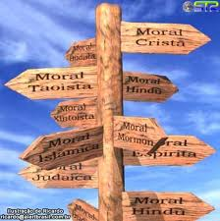


Wirtschafts- und Unternehmensethik

Slide 2











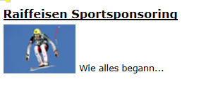
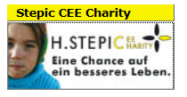

Slide 3
Wirtschafts- und Unternehmensethik
Wirtschaftsethik
soll Wirtschaft und Ethik vereinen
umfasst die Ethik aller Wirtschaftsteilnehmer
Unternehmensethik
ist ein Teil der Wirtschaftsethik
bezieht sich auf das spezifische Handeln und Unterlassen in Unternehmen
beschreibt Aspekte der Betriebswirtschaftslehre, die sich mit Zielen, Werten, Normen und Folgen des betrieblichen Wirtschaftens beschäftigen

Slide 4


Wirtschafts-, Unternehmens-, Individualethik
Oberste Ebene: Gesellschaft als Ganzes
z.B. rechtliche, gesellschaftliche und wirtschaftliche Rahmenordnung
Wirtschafts-ethik
Unternehmens-ethik
Individualethik
Mittlere Ebene: Unternehmen, Organisationen
z.B. Unternehmen, Organisationen (Gewerkschaften etc.)
Basisebene: Der einzelne Mensch
z.B. Führungskräfte, Mitarbeiter, Konsumenten, Bürger etc.

Slide 5
Wirtschafts- und Unternehmensethik in der Praxis
Unternehmenskultur (Werte, Normen in dem Unternehmensleitbild etc.)
Compliance Management (Einhaltung von Gesetzen, Richtlinien und Kodizes)
Soziale Verantwortung von Unternehmen (Corporate Citizenship, Sponsoring, Wohltätigkeitsprogramme, Nachhaltigkeit etc.)
Ethische Unternehmensführung
Diverse Ethik- und Nachhaltigkeitsprogramme und vieles mehr…

Slide 6
Compliance Management
Ethische Unternehmensführung
Soziale Verantwortung
Unternehmenskultur
Unternehmenskultur
Soziale Verantwortung
Sponsoring
Wohltätigkeit

Slide 7
Wirtschafts- und Unternehmensethik
Wozu?
Diskussionsfrage:
Warum sollte sich ein Unternehmen mit dem Thema Wirtschafts- und Unternehmensethik beschäftigen?

Slide 8
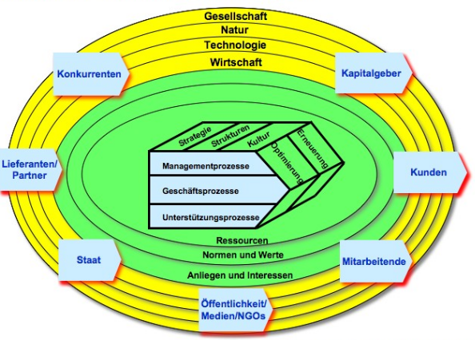
St. Galler Management-Modell
Abbildung: Das St. Galler Management-Modell, Rüegg-Stürm 2003, S.22

Slide 9
Situationen aus dem unternehmerischen Alltag, die ethische Aspekte beinhalten:
Soll man Textilien eines Zulieferers kaufen, die teilweise von Kindern zu sehr geringen Löhnen und unter schlechten Arbeitsbedingungen gefertigt wurden?
Soll man Teile für Rüstungsgüter produzieren, für die es aus Krisenregionen sehr große Nachfrage gibt?
Die Firmenkantine produziert durch Einweggeschirr und -besteck eine Menge Müll. Wie könnte man dies vermeiden?
Wie kommt man zu einer Entscheidung, wer aus mehreren Bewerbern den Job bekommen soll?

Slide 10
Gruppenarbeit
Wer soll den Job bekommen?
Gruppen zu max. 4-5 Personen
Lesen Sie sich die Arbeitsanweisung durch und entscheiden Sie in der Gruppe, wer den Job bekommen soll.
Arbeitszeit: 15 Minuten
Anschließend präsentiert jede Gruppe ihre Entscheidung. (Begründen Sie Ihre Entscheidung und legen Sie die Kriterien offen, die Sie Ihrer Wahl zugrunde gelegt haben!)

Slide 11
Wo liegt das Problem in folgenden Situationen?
Ein Industrieunternehmen hat die Möglichkeit, seine Produktion nach Osteuropa zu verlagern, weil er dort billiger produzieren kann. Allerdings würden damit in Österreich, in einer ohnehin strukturschwachen Region, wo das Unternehmen jahrelang angesiedelt ist, viele Arbeitslose entstehen.
Eine Bank könnte ein sehr großes Projekt mit-finanzieren und dabei sehr gut verdienen, allerdings ist diese Projekt ökologisch sehr bedenklich.

Slide 12
Spannungsverhältnis zwischen Gewinn und Moral
Wie soll man entscheiden?
Zu Gunsten des Gewinns, oder zu Gunsten der Moral?
MORAL
GEWINN
Unternehmen müssen Gewinne erwirtschaften, um am Markt zu bestehen.
Unternehmen tragen gesellschaftliche und soziale Verantwortung.

Slide 13
Unternehmerische Handlungsmöglichkeiten zwischen Gewinn und Moral
Unternehmen sind im Spannungsverhältnis zwischen Gewinn und Moral
Je nach Stärke der Orientierung von Gewinn (Rentabilität) und Moral ergeben sich vier unterschiedliche Situationen = Fälle/Handlungsstrategien.

Slide 14
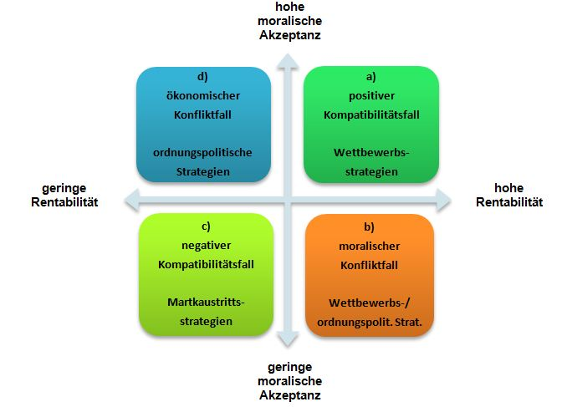


Graphik in Anlehnung an Friske et al. (2005)

Slide 15
Unternehmen erzielt Gewinne durch Geschäfte mit Ethik.
Bsp. Fair Trade

Slide 16
Unternehmen erzielt Gewinne durch Geschäfte mit Ethik.
Bsp. Fair Trade
Ökonomische Ziele werden zwar rechts- und wettbewerbs-
konform verfolgt, jedoch „unethisch“.
Bsp. Waffenproduktion

Slide 17
Ethische Handlungen sind nicht rentabel.
Bsp. Elektro-Autos
Unternehmen erzielt Gewinne durch Geschäfte mit Ethik.
Bsp. Fair Trade
Ökonomische Ziele werden zwar rechts- und wettbewerbs-
konform verfolgt, jedoch „unethisch“.
Bsp. Waffenproduktion

Slide 18
Ethische Handlungen sind nicht rentabel.
Bsp. Elektro-Autos
Unternehmen erzielt Gewinne durch Geschäfte mit Ethik.
Bsp. Fair Trade
„theoretisches“ Konstrukt
Ökonomische Ziele werden zwar rechts- und wettbewerbs-
konform verfolgt, jedoch „unethisch“.
Bsp. Waffenproduktion

Slide 19

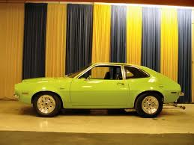
Fallbeispiel Ford Pinto
Lösen Sie mit Ihrem/r SitznachbarIn das Arbeitsblatt zum Fallbeispiel Ford Pinto
Arbeitszeit: 15 Minuten

Slide 20
Welche Grundarten der Unternehmensethik gibt es?
Gewinn- prinzip
KORREKTIVE UNTERNEHMENSETHIK
situativer Gewinnverzicht
KARITATIVE
UNTERNEHMENSETHIK
außerökonomische
Gewinnverwendung
INTEGRATIVE UNTERNEHMENSETHIK
Unternehmensethik als Geschäftsgrundlage
INSTRUMENTALISTISCHE UNTERNEHMENSETHIK
ethische
Gewinnerzielung als Geschäftsstrategie

Slide 21
Bsp. Ford Pinto
Firma Ford erwirtschaftetGEWINN
KORREKTIVE UNTERNEHMENSETHIK
Gewinn wird verwendet um „angerichteten“ Schaden gut zu machen z.B. Schmerzensgeld an Verletze d. Ford Pinto
KARITATIVE
UNTERNEHMENSETHIK
Gewinn wird außerökonomisch verwendet z.B. Spende an Greenpeace
INTEGRATIVE UNTERNEHMENSETHIK
Unternehmensethik als Geschäftsgrundlage
Von Vorhinein nur sichere, umweltfreundliche etc. Autos konstruieren.
INSTRUMENTALISTISCHE UNTERNEHMENSETHIK
Ethik muss sich auszahlen!
So bald Sicherheitsmängel auftauchen, Produktion einstellen, Autos reparieren um Imageschäden vermeiden.

Slide 22
Unterschiedliche Ansätze der
Wirtschafts- und Unternehmensethik
  Ökonomische Wirtschafts- und Unternehmensethik von Karl Homann et al.
  Korrektive Wirtschafts- und Unternehmensethik von Horst Steinmann
  Integrative Wirtschafts- und Unternehmensethik von Peter Ulrich

Slide 23
  Ökonomische Wirtschafts- und
  Unternehmensethik von Karl Homann et al.
Unternehmen sind auf zwei Ebenen tätig :
1. Ordnungsebene (gesetzlicher Rahmen)
2. Handlungsebene (Handlungen der Unternehmen mit denen sie ihre Ziele verfolgen)
Rechtliche Rahmenbedingungen sind nie lückenlos und müssen durch Unternehmensethik ergänzt werden.
Öffentlichkeit verlangt von Unternehmen die Verfolgung von gesellschaftspolitischen und moralischen Zielen.

Slide 24
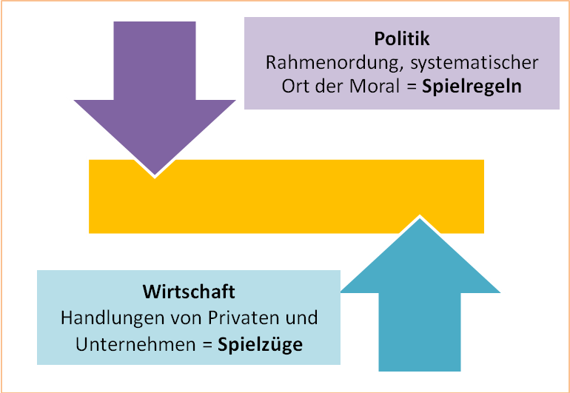
Spiel-verständnis:
Akzeptanz
Ethikkodex
gemein-same Maßstäbe u. Werte
Regelungslücke : WAS SOLL ICH TUN?
Goldene Regel: „Investiere in die gesell-schaftliche Zusammenarbeit zum
gegenseitigen Vorteil!“
(Suchanek 2007, S. 39)
(Eigene Abbildung in Anlehnung an Suchanek, Grundlagen der Wirtschaftsethik, Paper zum 4. CSSA-Kolloquium in Haltern am See vom 14.04.2011.)

Slide 25
  Korrektive Wirtschafts- und
  Unternehmensethik von Horst Steinmann
Wirtschafts- und Unternehmensethik kommt nur dann zum Einsatz, wenn die Folgen einer unternehmerischen Handlung zu negativen externen Effekten führen.
Negative Effekte sollen durch eine situative Beschränkung des Gewinnprinzips ausgeglichen werden.
1.
2.
3.
KONFLIKT
Entscheidung zu Gunsten des Gewinns oder der Moral?
Entscheidung zu Gunsten der Moral, zu Lasten des Gewinns.

Slide 26
  Integrative Wirtschafts- und
  Unternehmensethik von Peter Ulrich
Grundkonzept:
Menschen und Unternehmen verfügen über eine Vernunftbereitschaft
Ethik als Grundlage und Voraussetzung für jegliches ökonomische Handeln (wirtschaftlicher Erfolg und Ethik sind miteinander vereinbar)
Schaffung einer lebensdienlichen Ökonomie

Slide 27
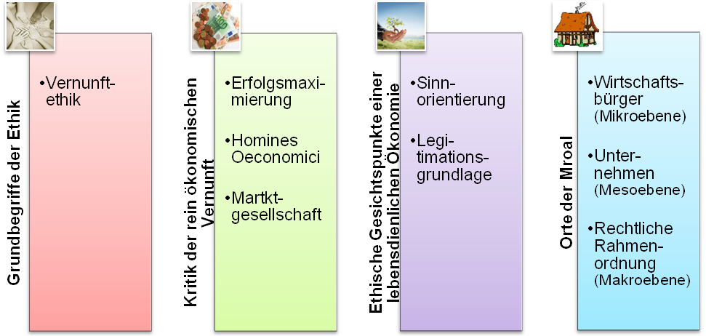
4 Säulen der Integrativen Wirtschaftsethik
I.
II.
III.
IV.

Slide 28
Gegenüberstellung der Ansätze
Karl Homann et al. | Horst Steinmann | Peter Ulrich
ÖKONOMISCHE Wirtschafts- und Unternehmensethik | KORREKTIVE Wirtschafts- und Unternehmensethik | INTEGRATIVE Wirtschafts- und Unternehmensethik
Rechtliche Rahmenbedingungen sind nie lückenlos und müssen durch Unternehmensethik ergänzt werden. | Wirtschafts- und Unternehmensethik kommt nur dann zum Einsatz, wenn die Folgen einer unternehmerischen Handlung zu negativen externen Effekten führen. | Wirtschaftlicher Erfolg und Ethik sind miteinander vereinbar. Ethik im Zentrum aller wirtschaftlichen Tätigkeiten, als Grundlage.

